Slide 1
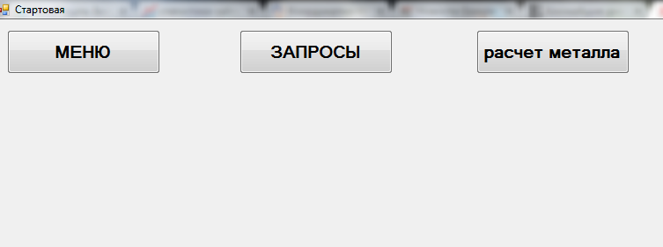
ПРОГРАММА РАСЧЕТА ИЗГОТОВЛЕНИЯ МЕТАЛЛОКОНСТРУКЦИЙ
Разработка ООО «ГИДРАВЛИКОМ» 2015
Сайт gidravli.com

Slide 2
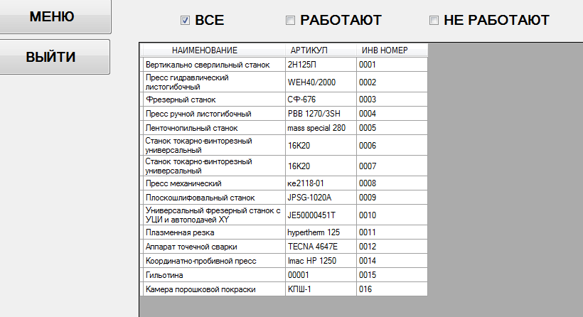
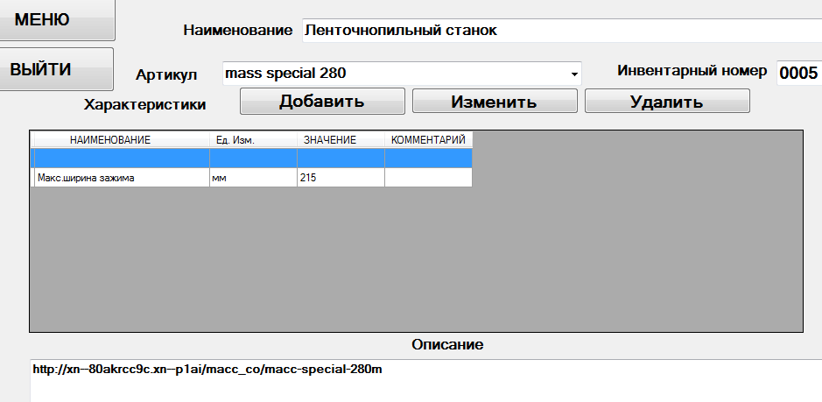
ОБОРУДОВАНИЕ С ХАРАКТЕРИСТИКАМИ

Slide 3
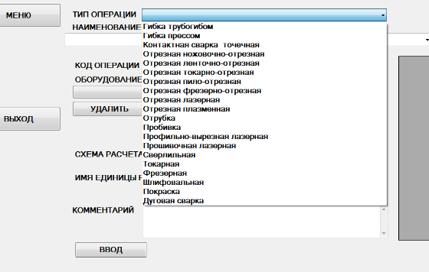
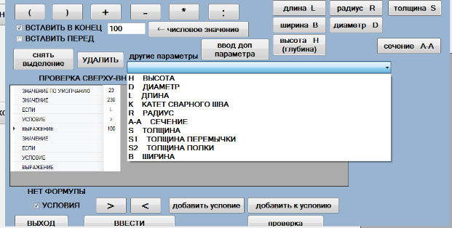
ТЕХНОЛОГИЧЕСКИЕ ОПЕРАЦИИ С АЛГОРИТМАМИ РАСЧЕТА

Slide 4
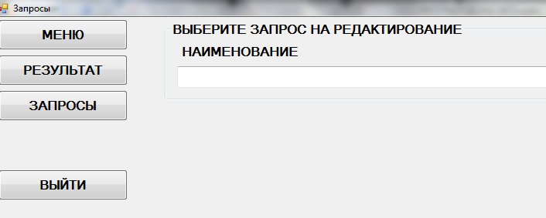
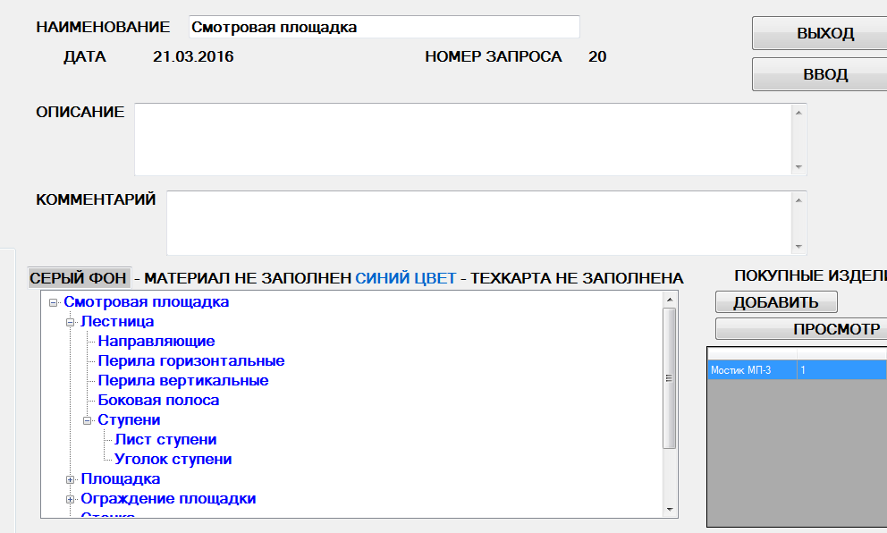
ОТРАБОТКА ЗАПРОСОВ

Slide 5
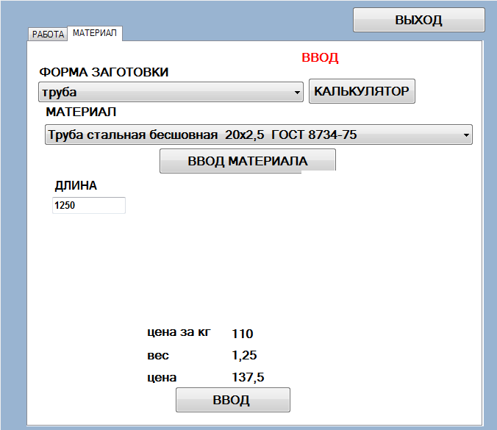
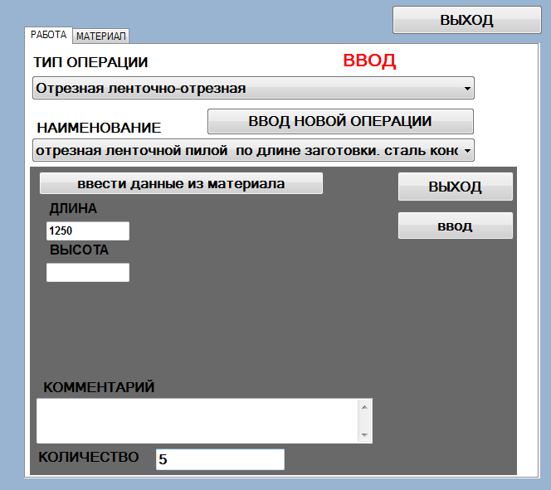
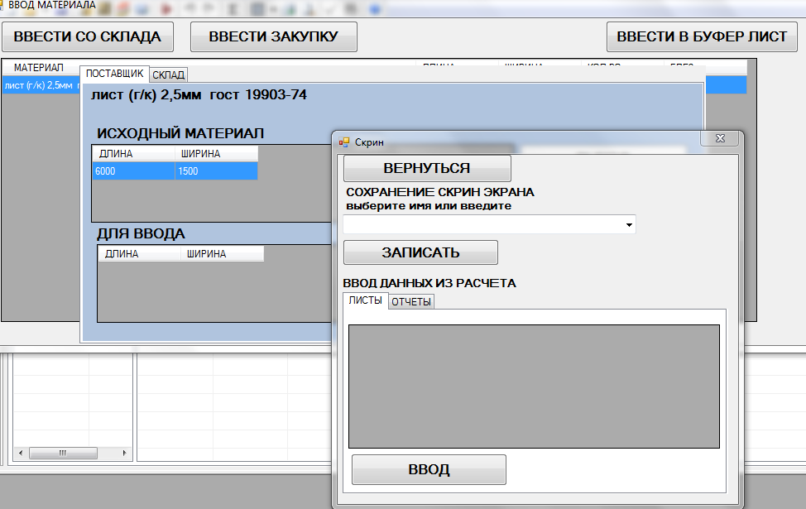
РАСЧЕТ МАТЕРИАЛОВ И СТОИМОСТИ РАБОТ

Slide 6
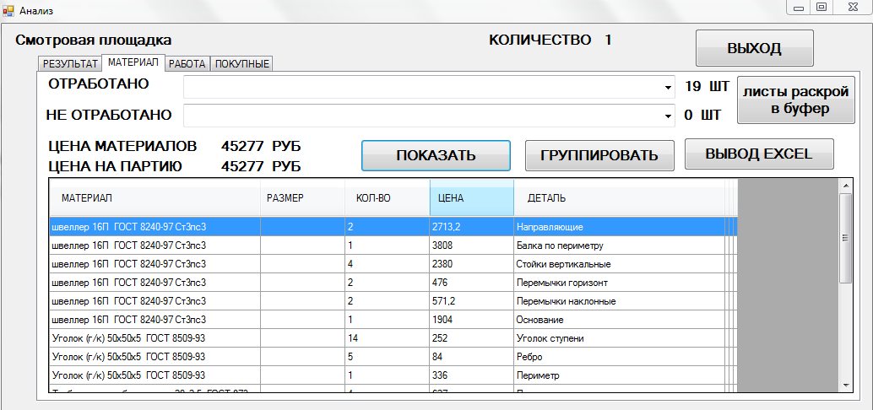
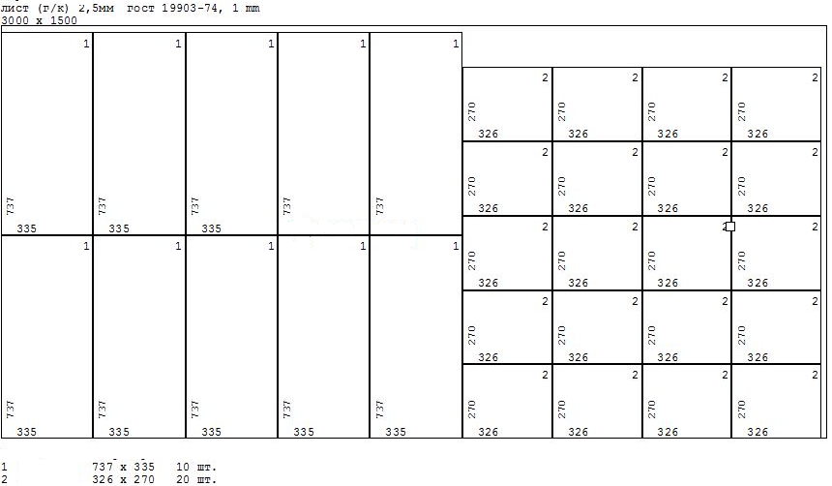
ВЫВОД РЕЗУЛЬТАТОВ
КАРТЫ РАСКРОЯ

